Slide 1
Урок «Школьный день наоборот»
12 класс
2016-2017 учебный год

Slide 2
Цель урока: получить хорошее настроение и заряд бодрости на весь учебный год

Slide 3
Коты заботятся больше о чистоте своего тела, чем собаки. Они умываются, старательно вылизывают свою шерсть. Почему? Хотят… а) лучше выглядеть; б) не выдать себя запахом; в) собираются на свидание; г) на зло собакам?

Slide 4
Кто десять ночей подряд лечит несчастных зверят: а) Кашпировский; б) доктор Ватсон; в) Айболит; г) Чумак?

Slide 5
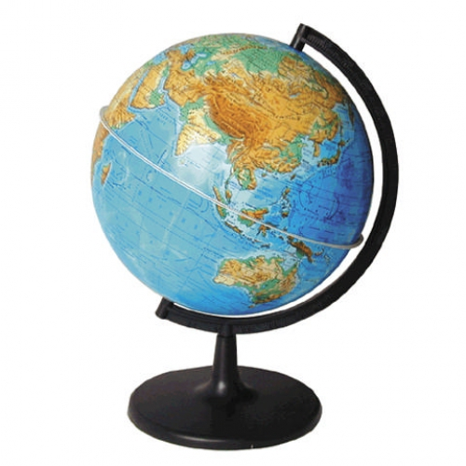
Перед вами части света. Какая из них наименьшая по площади: а) Африка (29,9); б) Европа (10,2); в) Азия (44,4); г) Америка (42,1).

Slide 6
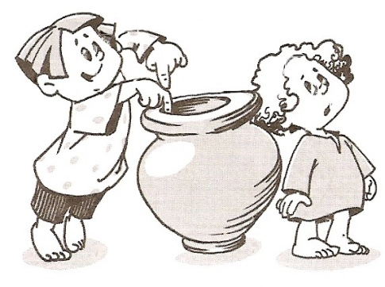
Поговорка «От горшка два вершка» известна каждому. Сколько же сантиметров входит в 2 вершка: а) 9 см; б) 6 см; в) 12 см; г) 4 см?

Slide 7
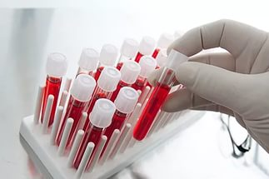
Какой процент от массы тела составляет кровь: а) 15%; б) 7%; в) 6%; г) 20%?

Slide 8
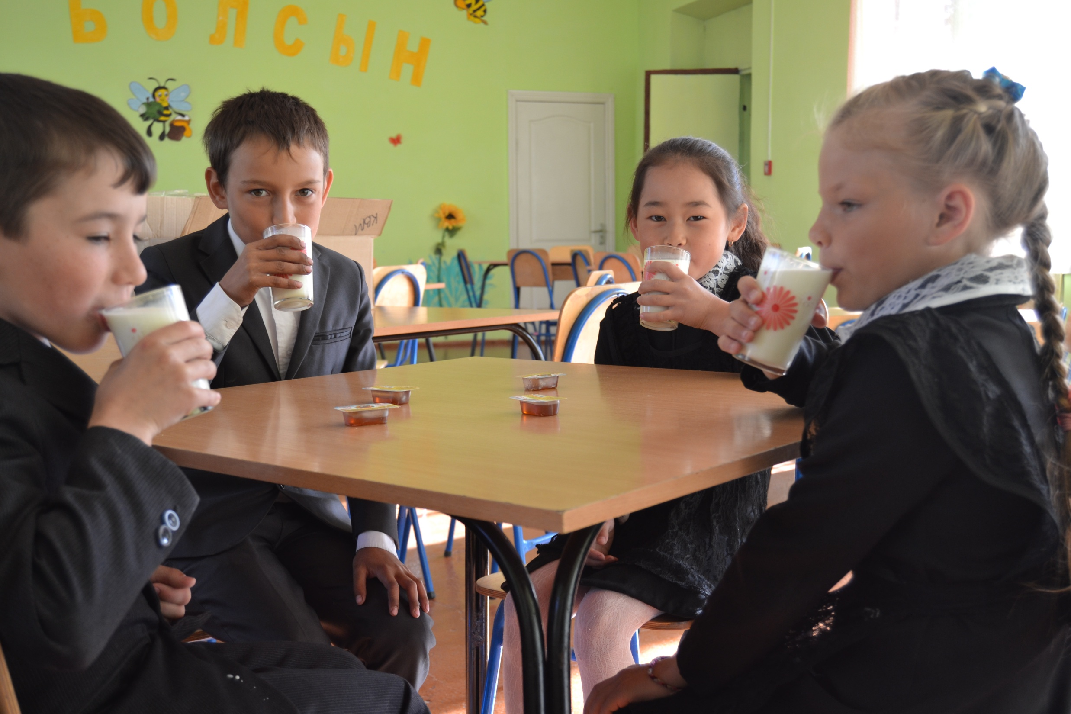
ТОСЛВЯАО
СТОЛОВАЯ

Slide 9
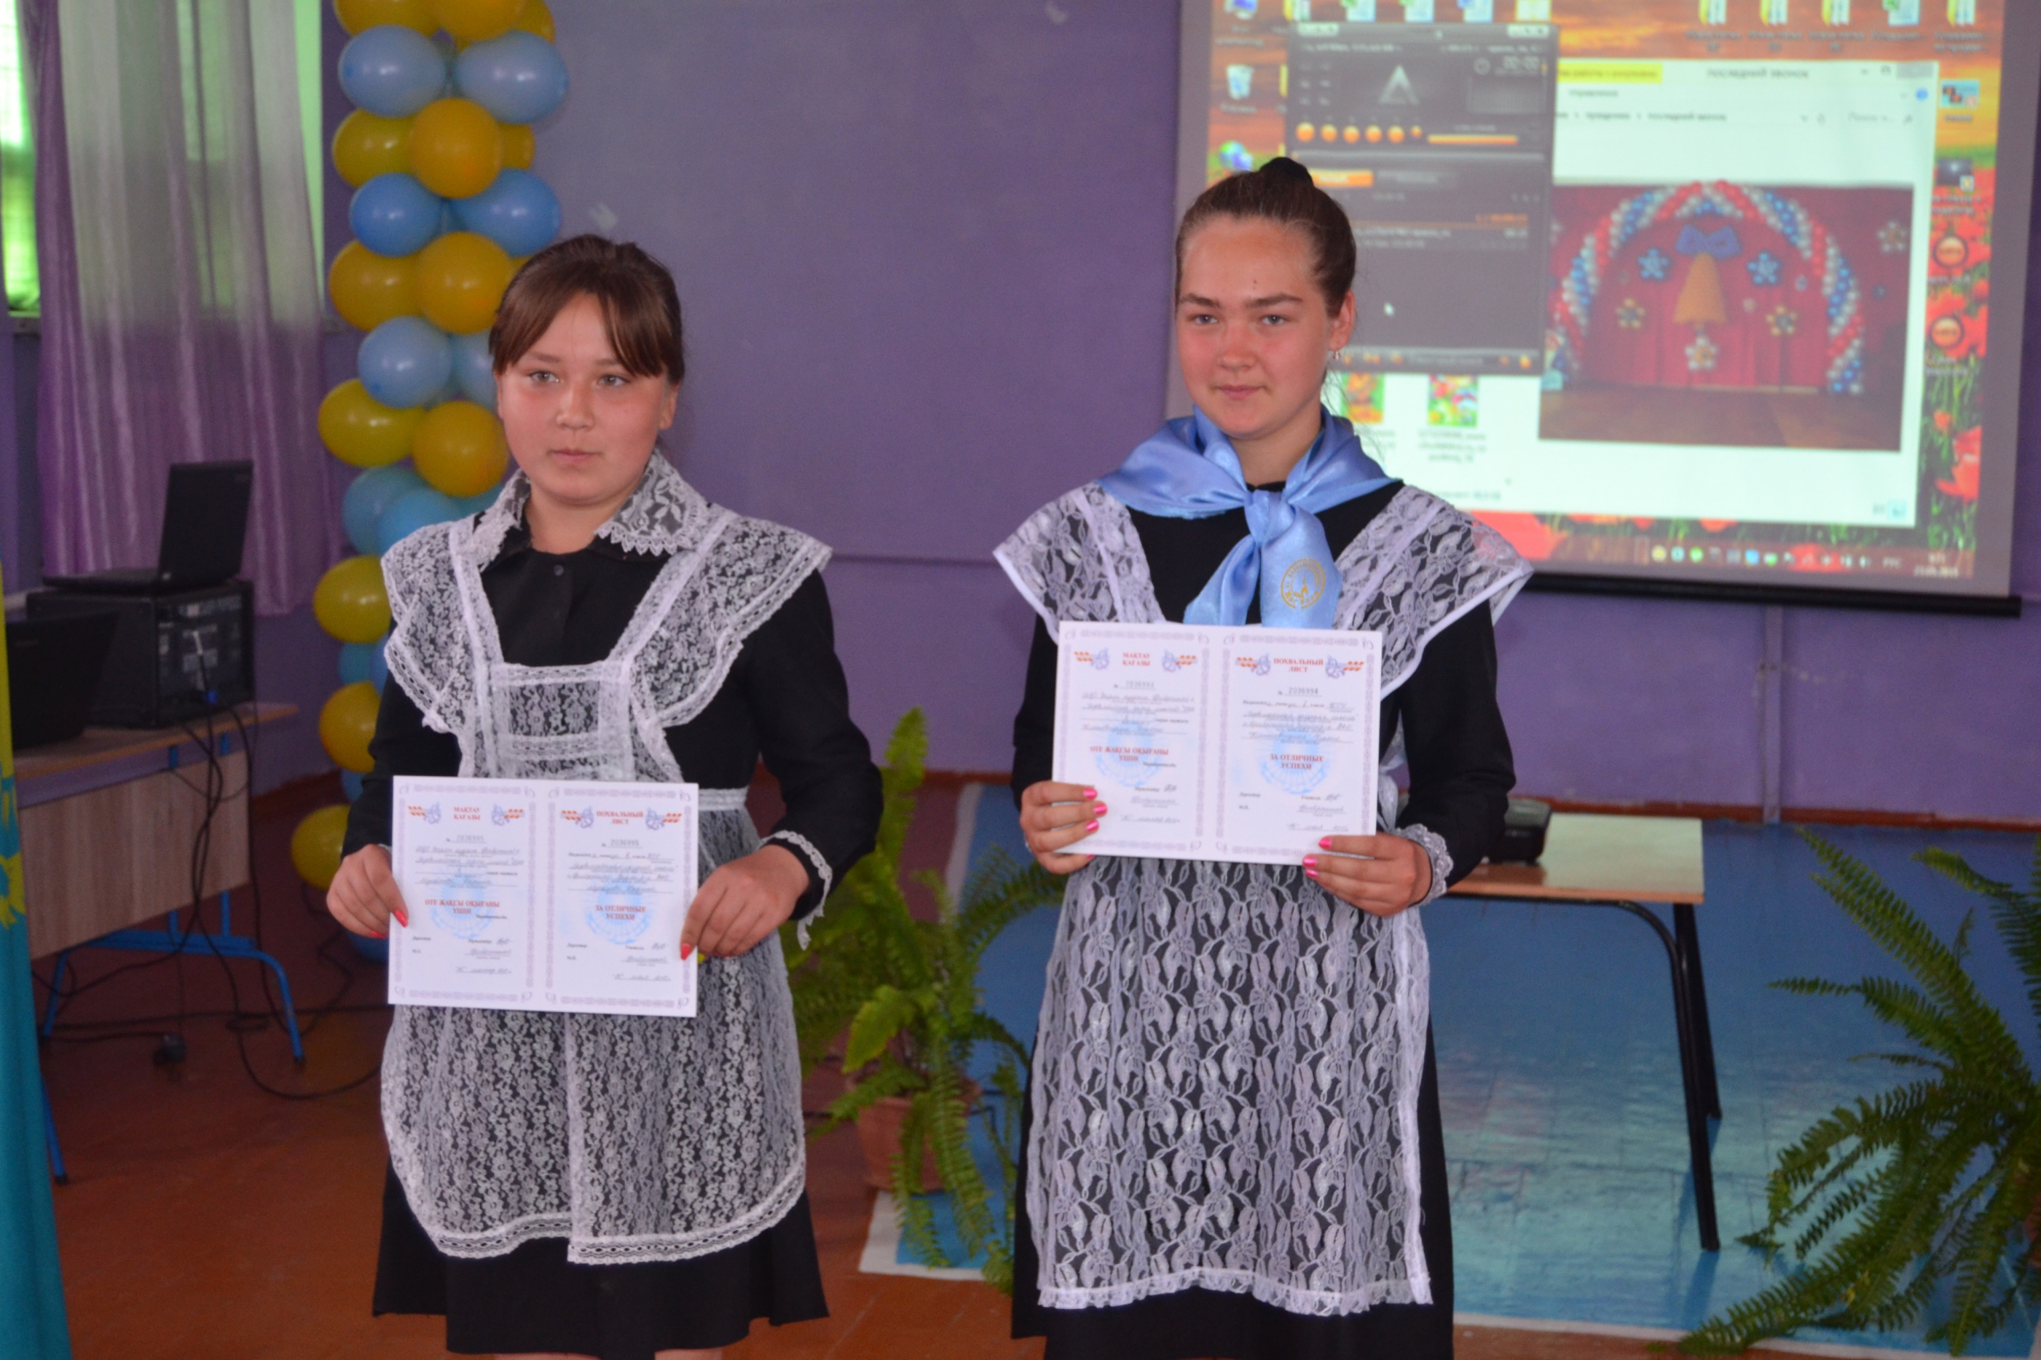
ОЧТИИКНЛ
ОТЛИЧНИК

Slide 10
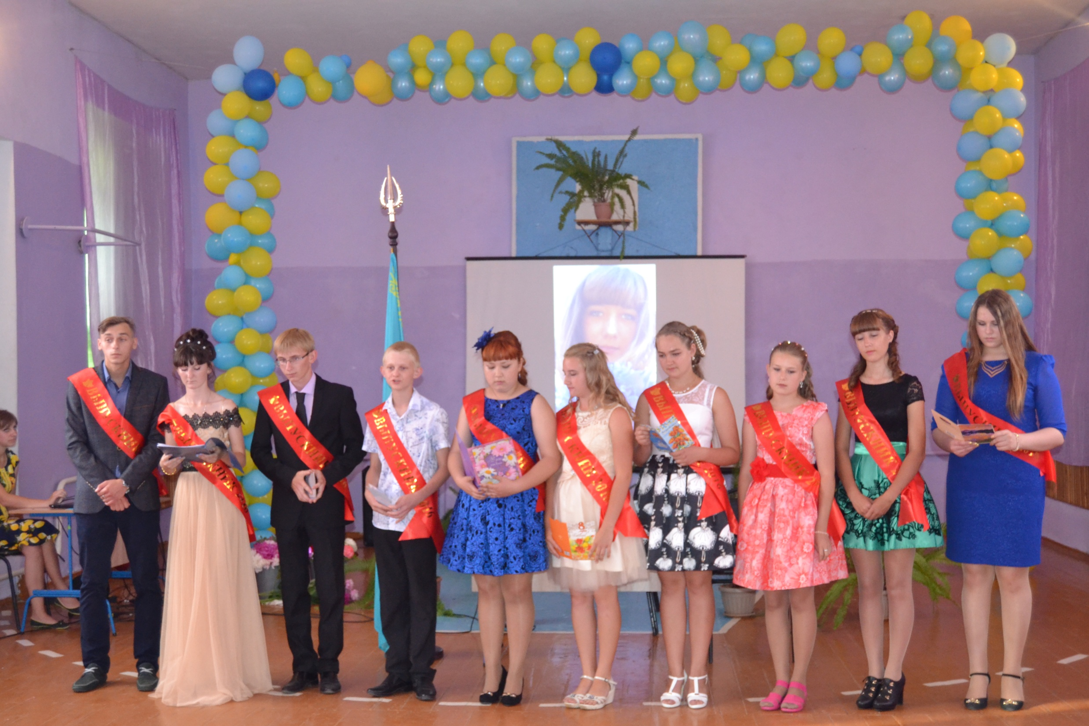
ЙУПЫВСОНК
ВЫПУСКНОЙ

Slide 11
«В полдень на дощатой террасе веснушчатая жена подьячего Агриппина Саввична потчевала коллежского регистратора Фаддея Аполлоновича винегретом, моллюсками и другими яствами, а затем поила чаем с кусковым сахаром, присовокупив пол-лимона».

Slide 12
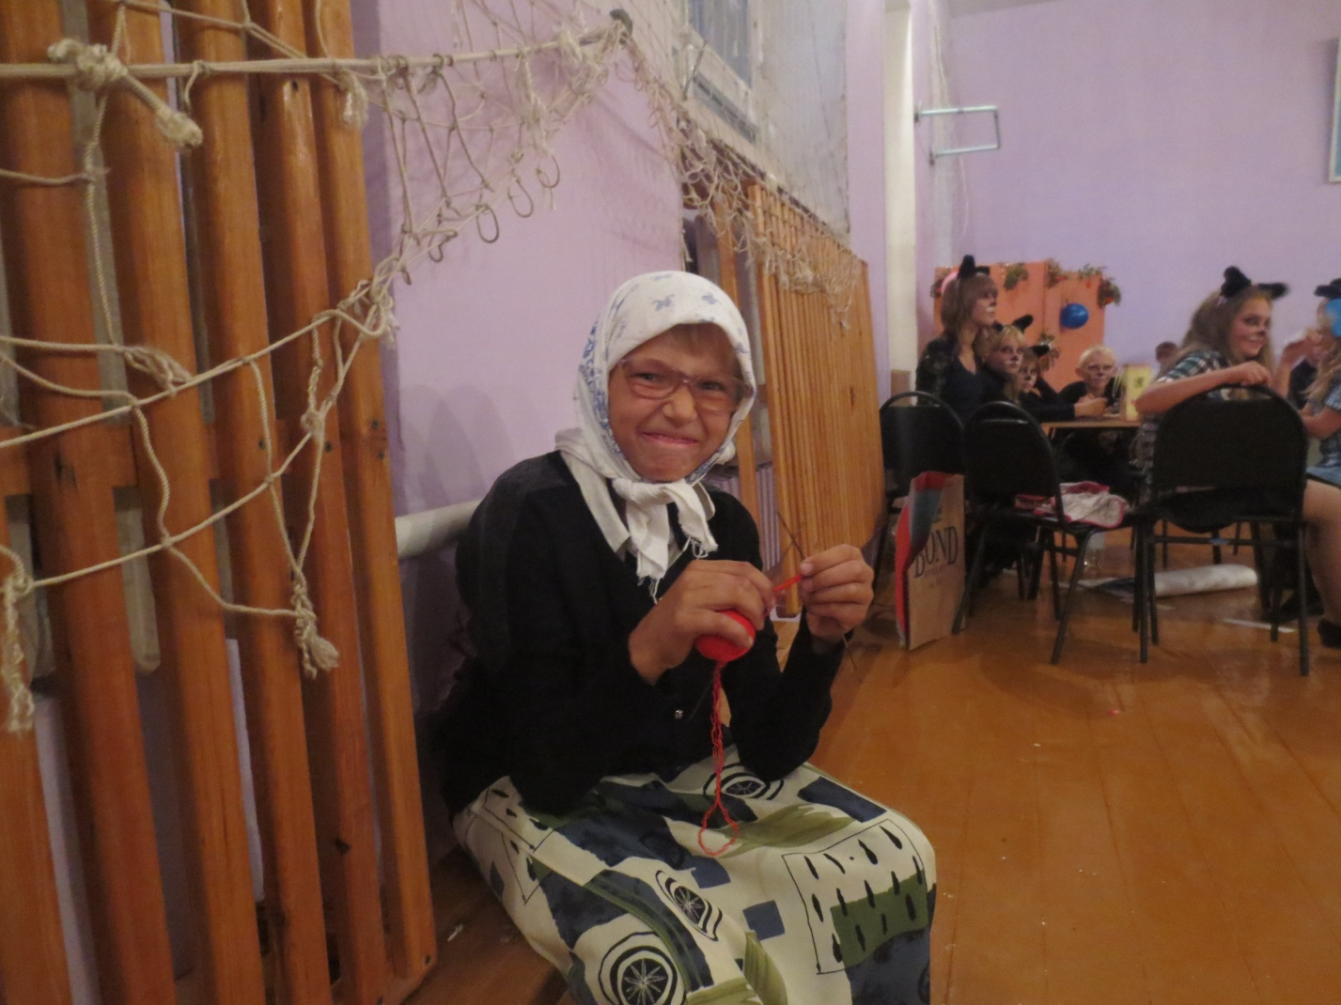
Верите ли вы, что школа по-гречески значит «досуг»?
Да. Но греки под досугом понимали не безделье, а свободные в часы досуга беседы с мудрецами-философами о разных науках.

Slide 13
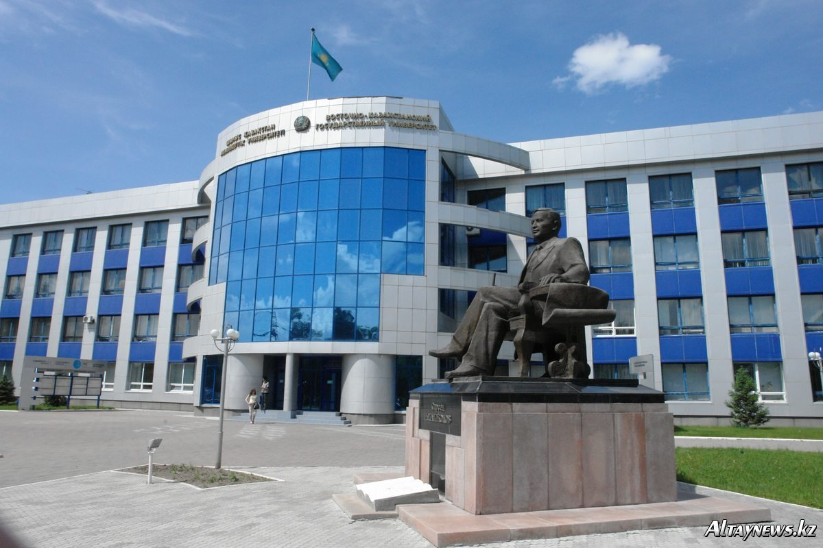
Верите ли вы, что существуют высшие учебные заведения, названия которых в переводе с латинского означают «вселенная», «мир», «весь свет»?
Да, это университеты, образованные от латинского слова «универсум».

Slide 14
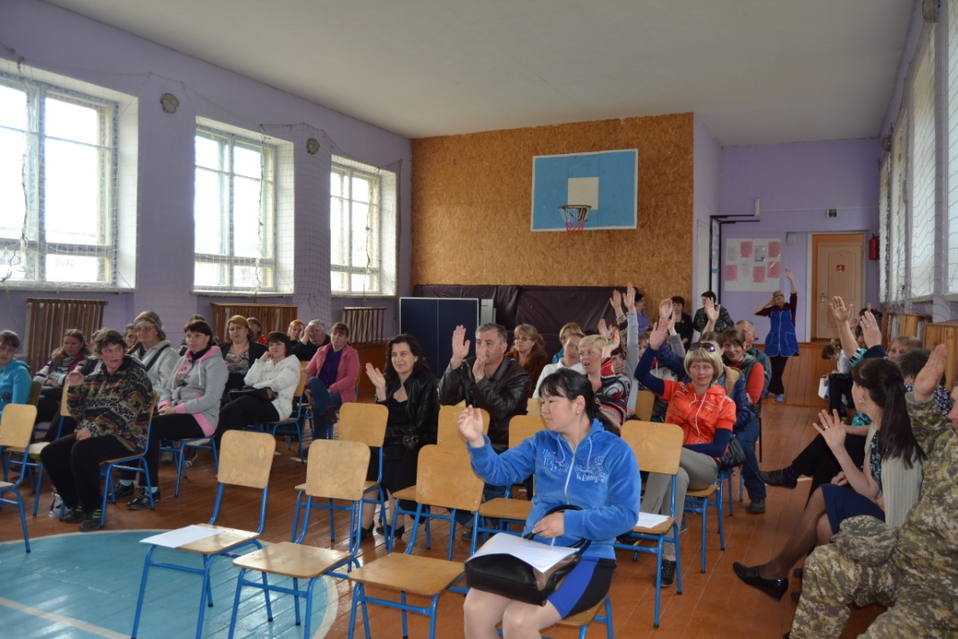
Верите ли вы, что в Древней Греции педагогами называли тех, кто учил?
Нет, педагогом назывался раб, который отводил ребенка в школу и следил за его поведением.

Slide 15
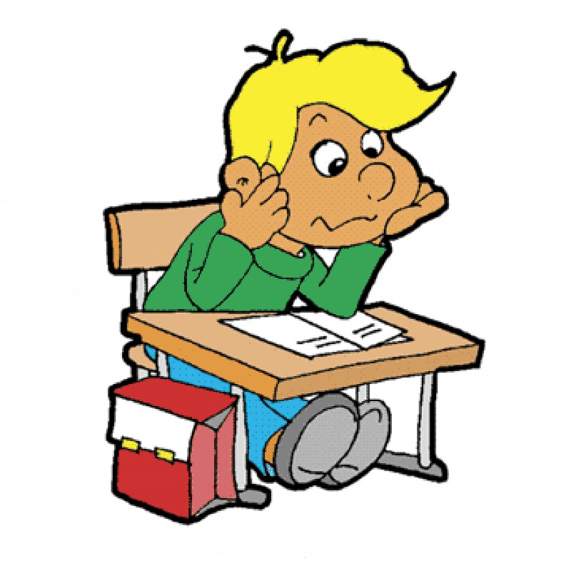
Верите ли вы, что в старину балбесом называли ученика, который с запинками читал заданный урок?
Да. В старых гимназиях ученика, который не приготовил урок и читал книгу с запинками, насмешливо называли заикой. По-латыни заика – балбус, отсюда произошел и обрусевший вариант слова – «балбес».

Slide 16
Верите ли вы, что требование учителя «знать назубок» восходит к тем временам, когда требовали так превосходно затвердить текст, чтобы он отлетал от зубов?
Нет, эта поговорка возникла из обычая проверять на зуб подлинность золотых монет и других изделий из благородного металла. Знать назубок буквально означало получать необходимые знания с помощью собственного зуба.

Slide 17
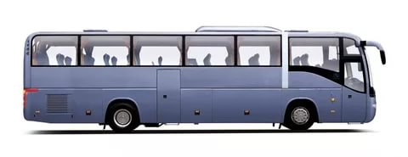
1 задача. В автобусе ехали 50 человек. На остановке 7 человек вошли, 3 вышли. На следующей - вышел1, а вошли 4; на следующей - вышли 15, вошли 2.

Slide 18
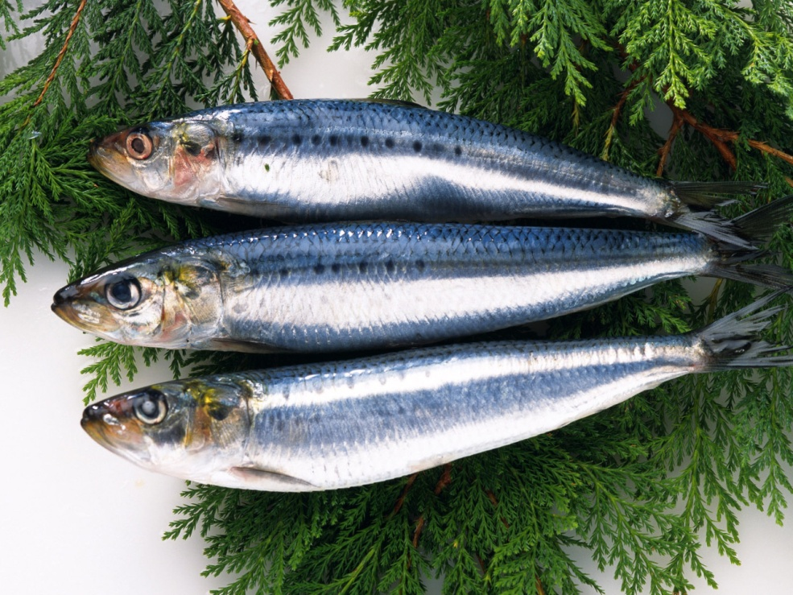
2 задача. 10 морковок весят 600 г, 8 свёкол весят 2 кг, 4 брюквы-1,5 кг.

Slide 19
3 задача. Вовочка 10 раз дернул за косичку Машу, 5 раз Дашу, 7 раз Клаву, 1 раз, по ошибке завуча Маргариту Багратионовну. Сколько раз дергал Вовочка за косички и что теперь будет?

Slide 20
3 задача. Ответ: 36050 4 задача. Ответ: 400, Да поедет

Slide 21
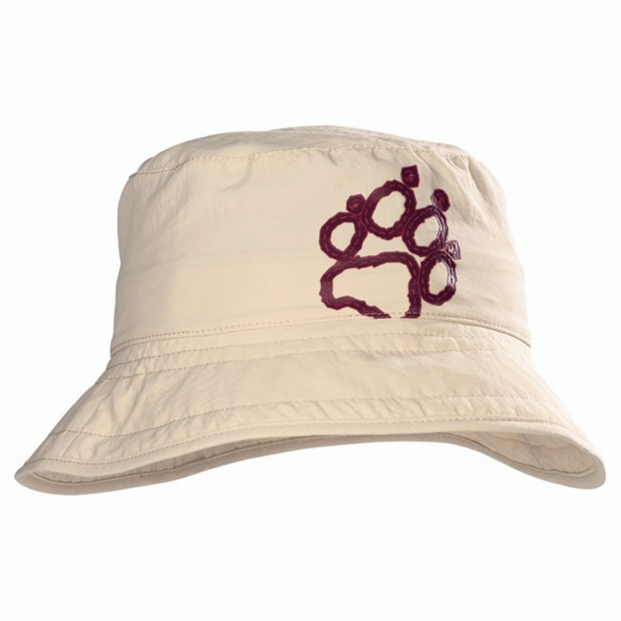
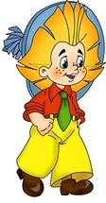
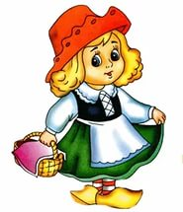
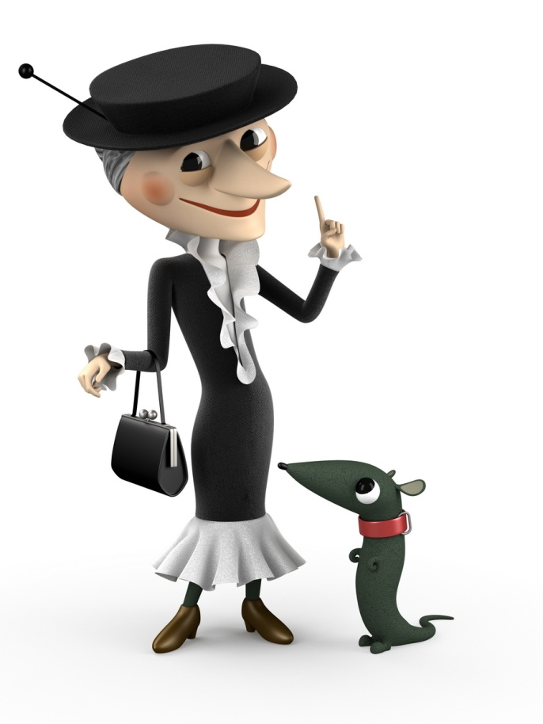

Slide 22
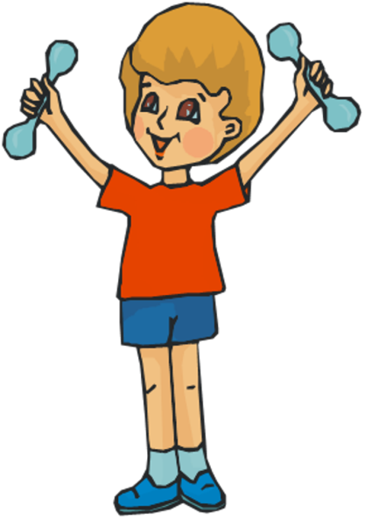

Slide 23
1. От этого зависит зарплата. 2. Если считать до четырех, то это можно даже сосчитать. 3. Это чем меньше, тем лучше.
ЗВЕНО, СТУПЕНЬ.

Slide 24
1. Это когда можно долго нежиться в кровати. 2. На это обычно откладывают деньги. 3. Это, когда делаешь, что хочешь. 4. Когда не хочется, чтобы это заканчивалось .
ОТПУСК.

Slide 25
1.Сюда приходят интересующиеся люди. 2. Некоторые люди остаются там надолго. 3. И многие люди часто с собой уносят то, что там есть. 4. В нашей школе это тоже есть.
БИБЛИОТЕКА

Slide 26
1. После этого поднимают зарплату. 2. К этому тщательно готовишься. 3. Это когда группа людей оценивает одного. 4. Это когда дрожишь от страха
АТТЕСТАЦИЯ

Slide 27
Скоро прозвенит звонок, подведем сейчас итог! В школе жизнь кипит, бурлит, много нам забот сулит! Пусть ученики Вам дарят счастье и знания блестящие, Будьте добрыми любимые учителя, самыми понимающими!

Slide 28
СПАСИБО ЗА ВНИМАНИЕ!!!

